Slide 1

KocesICPos 운영 매뉴얼

Slide 2

01. IC 카드리더기
02. KocesICPos 설치
03. KocesICPos 환경설정

Slide 3
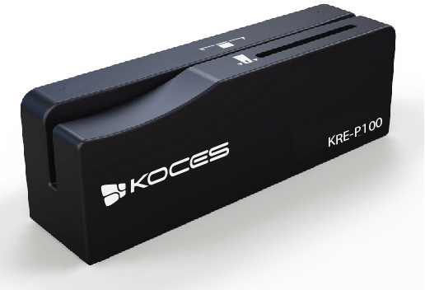
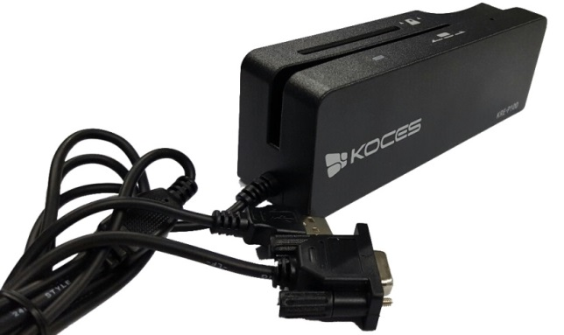
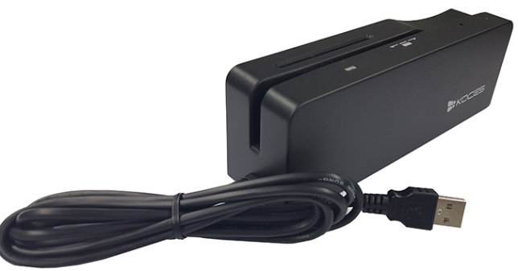
1. IC카드리더기
1.1. KRE-P100(외장형IC카드리더기)
제품명 | 기능 | PORT
KRE-P100 | 외장형 IC 카드리더기(IC, MSR) | Serial Type, USB Type

Slide 4
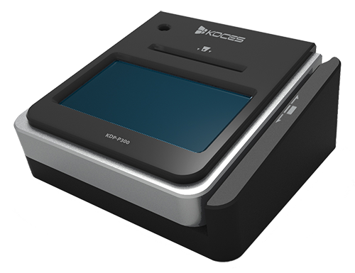
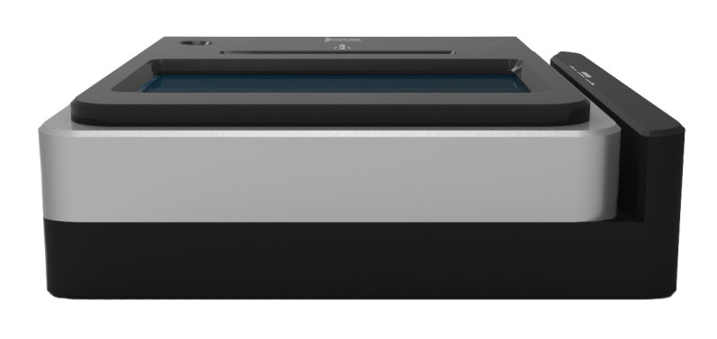
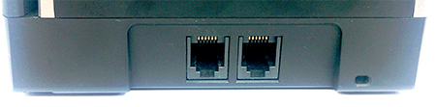
1. IC카드리더기
1.2. KDP-P300(멀티패드)
제품명 | 기능 | PORT
KDP-P300 | 멀티패드(IC, MSR, 서명패드) | 기본 Serial Type (USB Type CABLE 옵션)

Slide 5
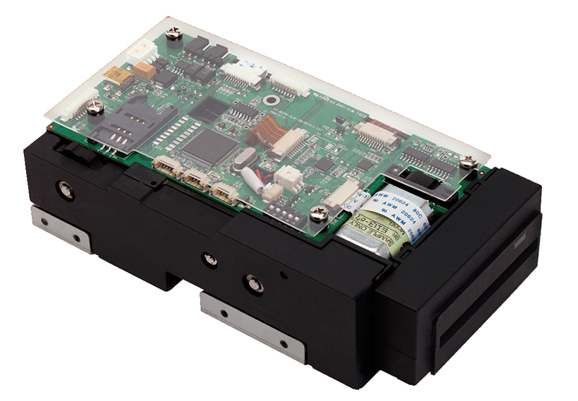

1. IC카드리더기
1.3. TTM-M201S-KC(전동카드리더기)
제품명 | 기능 | PORT
TTM-M201S-KC | 전동IC카드리더기(IC, MSR), 키오스크 내장형 | Serial Type

Slide 6
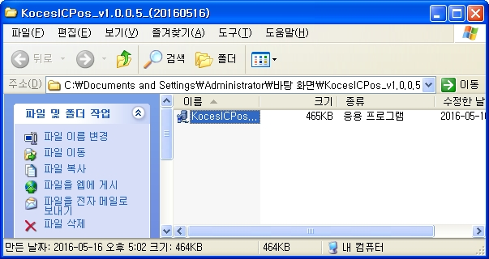
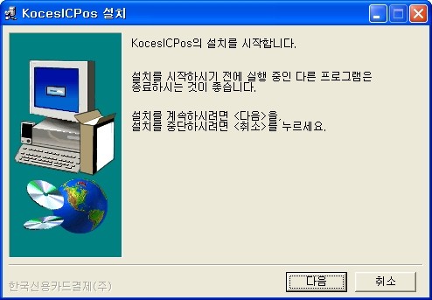
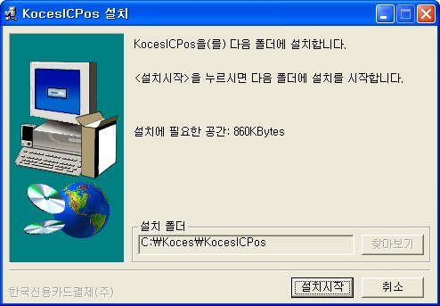
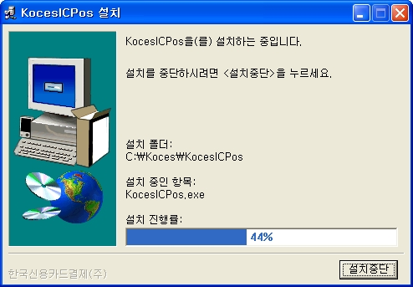
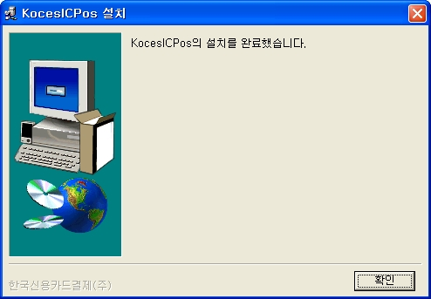
2. KocesICPos 설치
2.1. KocesICPos 설치
1. KocesICPos 설치파일 실행
2. 다음 버튼 클릭
3. 설치시작 버튼 클릭
※ 기존 버전 실행 시 종료 후 설치
※ WINDOWS7 이상 관리자 권한으로 설치
※ 설치폴더 변경금지
4. 설치 진행 중
5. 설치 완료

Slide 7
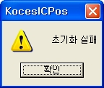
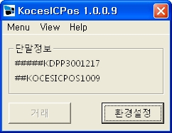
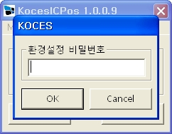
3. KocesICPos 환경설정
3.1. KocesICPos 초기설정
KocesICPos.exe 실행
2. 프로그램 초기 화면
“환경설정” 버튼 클릭
3. 환경설정 비밀번호
“3415” 입력
※ 초기 카드리더기 포트 설정이
되어있지 않으므로 초기화 실패
메시지가 나타날 수 있음

Slide 8
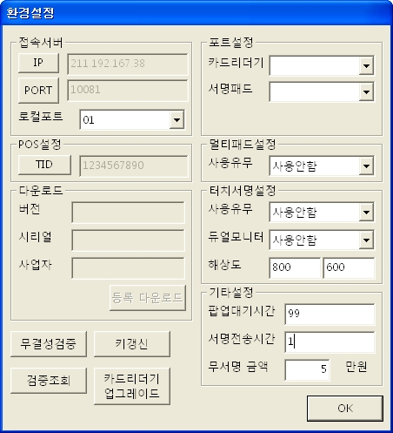
3. KocesICPos 환경설정
3.2. 접속서버 확인
3.2. 접속서버확인
※ 프로그램 설치 시 입력되어 있음
IP : 211.192.167.38
PORT : 10081
※ 동일 할 시 수정 금지
로컬포트 : 프로그램 데이터 연동을 위한 포트로 내부 포트충돌로 인한 거래내역 수신을 받지 못할 경우 사용
※ 일반적인 경우 기본값 사용 권장

Slide 9
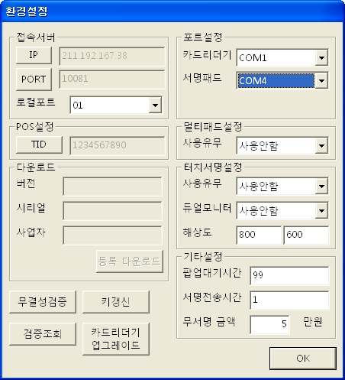
3. KocesICPos 환경설정
3.3. 포트설정(외장형IC리더기)
3.3. 외장형IC카드리더기 설정
기종 : KRE-P100, TTM-M201S-KC
IC카드리더기+별도 서명패드 사용 시 설정
카드리더기, 서명패드 포트 설정

Slide 10
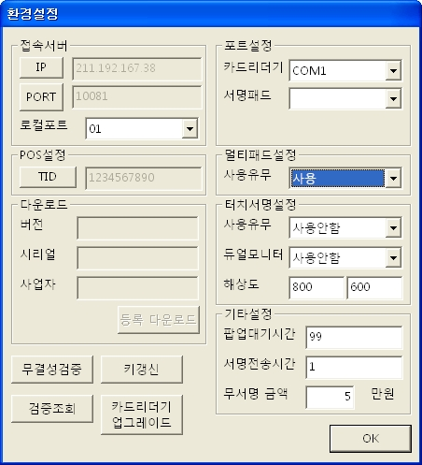
3. KocesICPos 환경설정
3.4. 멀티패드설정
3.4. 멀티패드 설정
기종 : KDP-P300
IC리더기+서명패드 기능이 있는 멀티패드 사용 시 설정
카드리더기 포트 설정, 멀티패드설정을 “사용” 으로 설정
멀티패드 사용 시 포트설정의 서명패드 포트는 설정하지 않음

Slide 11
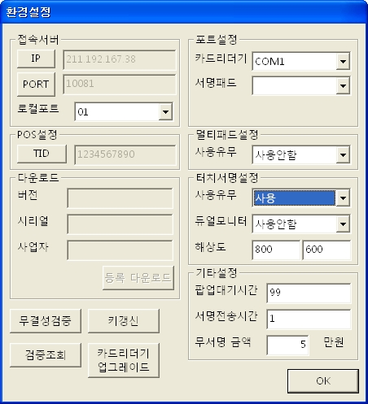
3. KocesICPos 환경설정
3.5. 터치서명설정(키오스크)
3.5. 키오스크 설정
IC리더기+키오스크 터치서명 사용 시 설정
카드리더기 포트 설정, 터치서명설정을 “사용”으로 설정
터치서명 사용 시 서명패드 포트는 설정 하지 않음

Slide 12
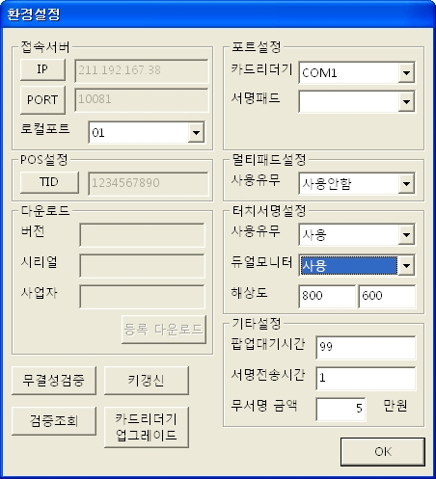
3. KocesICPos 환경설정
3.6. 터치서명설정(듀얼모니터 터치서명)
3.6. 듀얼모니터 터치 설정
IC리더기+듀얼모니터 터치서명 사용 시 설정
카드리더기 포트 설정, 터치서명설정을 “사용”으로 설정, 듀얼모니터 “사용”으로 설정
터치서명 사용 시 서명패드 포트는 설정하지 않음

Slide 13
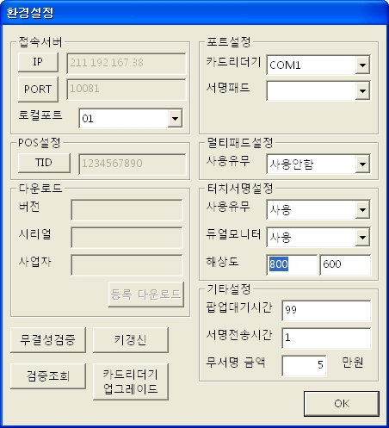
3. KocesICPos 환경설정
3.7. 터치서명설정(터치서명창 해상도 설정)
3.7. 터치서명창 해상도 설정
터치서명사용시(키오스크, 듀얼터치모니터) 터치서명팝업창의 해상도를 조정가능
듀얼모니터 사용시에는 터치화면이 정중앙에 표시되지 않으므로 전체 해상도 설정 권장

Slide 14
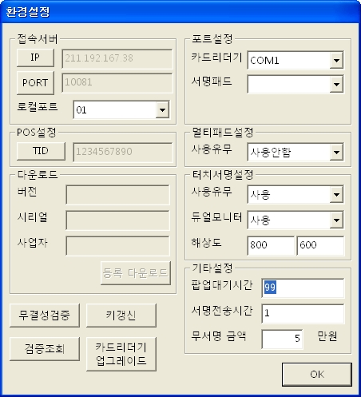
3. KocesICPos 환경설정
3.8. 기타설정(팝업대기시간)
3.8. 팝업대기시간
팝업대기시간 : IC 요청 팝업, 터치서명 팝업 대기시간 설정 (초)
최소 10초, 최대 99초 설정 가능

Slide 15
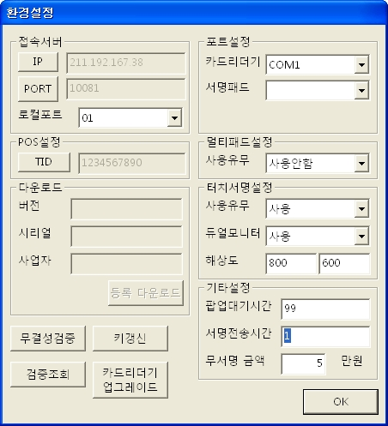
3. KocesICPos 환경설정
3.9. 기타설정(서명전송시간)
3.9. 서명전송시간
서명전송시간 : 서명완료 후 자동 전송 시간 (초)

Slide 16
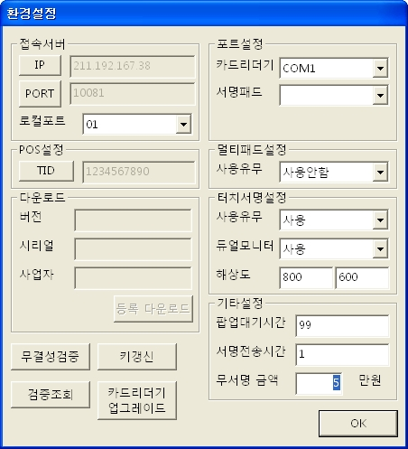
3. KocesICPos 환경설정
3.10. 기타설정(무서명 결제)
3.10. 무서명 결제(NO-CVM)
무서명결제 설정 (기본 5만원)
0원 설정 시 무서명 결제 미사용
5만원 이상 설정 불가

Slide 17
3. KocesICPos 환경설정
3.11. 키 갱신
3.11. 키 갱신
카드리더기 키 갱신 기능
접속서버 변경/카드리더기 설정 후 키 갱신

Slide 18
3. KocesICPos 환경설정
3.12. 카드리더기 업그레이드
3.12. 카드리더기 업그레이드
포트설정에 카드리더기 포트에 설정된 IC카드리더기의 펌웨어 업그레이드 기능
진행 중 진행상태 표시 됨

Slide 19
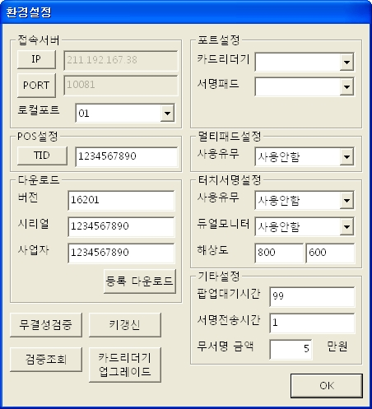
3. KocesICPos 환경설정
3.13. 등록다운로드
3.13. VAN 등록 다운로드
POS설정의 TID 버튼 클릭
설치할 가맹점의 TID, 버전(SW버전), 시리얼, 사업자번호를 넣고 “등록 다운로드” 버튼 클릭
실 가맹점 등록다운로드 정보는 당사 KCS 사이트에서 확인 가능
※ 등록다운로드 완료 후 다시 환경설정 시 TID 외 다운로드 정보는 보이지 않음

Slide 20
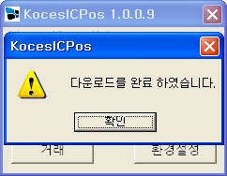
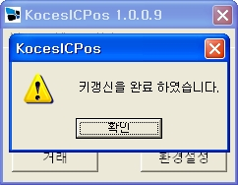
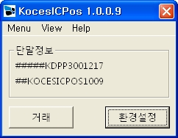
3. KocesICPos 환경설정
3.14. 팝업메시지
1. 등록 다운로드 완료 메시지
2. 키 갱신 완료 메시지
3. 설정완료 화면
※ 메인화면의 거래 기능 사용 금지
거래 시 거래내역 정보 등을 수신 할 수 없음

Slide 21
감사합니다.
※ 해당 자료는 POS 프로그램 연동 개발 완료 시 매뉴얼 제작에
참고 하여 주시기 바랍니다.
※ 개발 및 TEST 관련 자료, 정보(TEST IP, 등록다운로드 정보 등)는
외부에 유출 되지 않도록 주의 하여 주시기 바랍니다.

